Slide 1
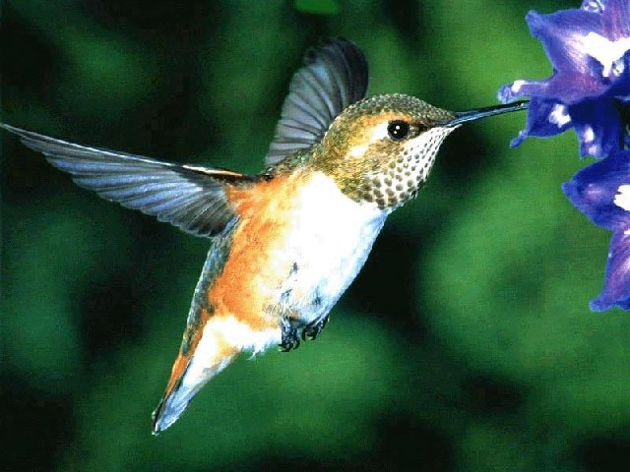
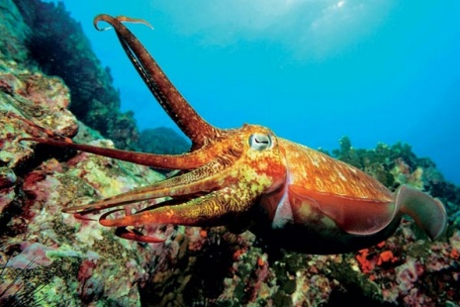
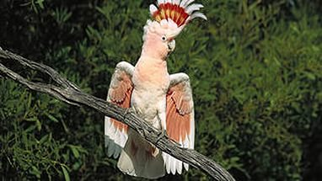
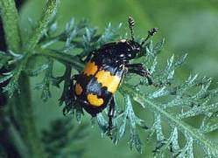
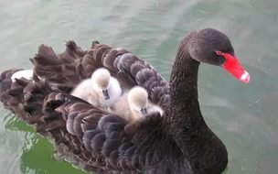
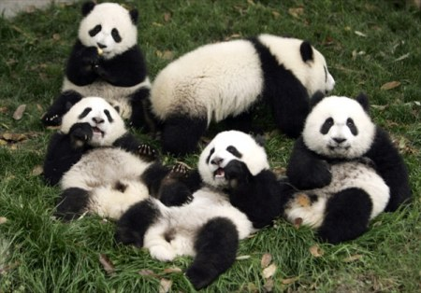
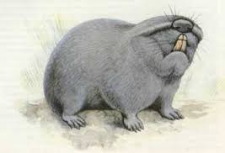
Покриви тіла тварин
Міні-проект з біології 7 клас
учитель Загурська Надія Іванівна

Slide 2
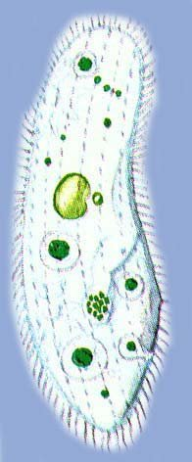
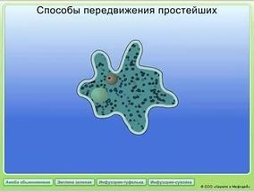
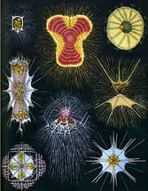
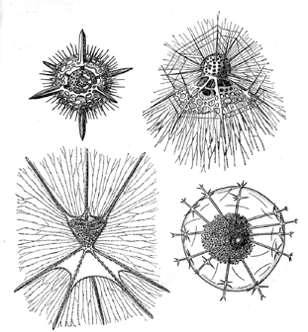
Найпростіші тварини
Tiлo вкрите зовнішньою клітинною мембраною. У багатьох найпростіших (джгутикові, інфузорії) є еластична оболонка - пелікула, яка являє собою ущільнений шар протоплазми. У форамініфер та радіолярій є мінеральні скелети – черепашки, мають численні пори й широкий отвір - устя.

Slide 3
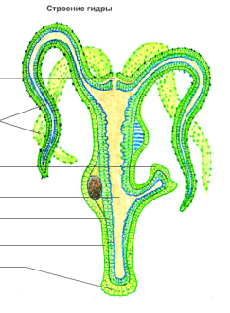
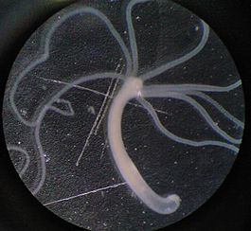
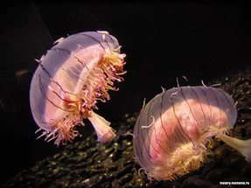
Кишковопорожнинні
Епітеліально-м'язові клітини зовнішнього шару (ектодерми) виконують покривну функцію.

Slide 4
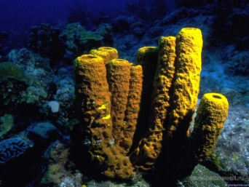
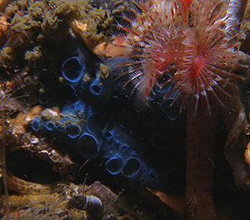
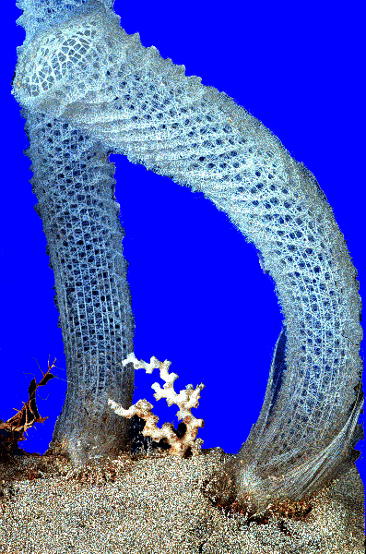
Скелет губок
Тіло губок складається з двох шарів: зовнішнього - ектодерми та внутрішнього - ентодерми. Між ними виділяється мезоглея (шар безструктурної речовини.
Майже всі губки мають складний мінеральний або органічний роговий скелет. Скелет завжди розташований у мезоглеї. Мінеральний скелет складається з мікроскопічних голок - спікул. Роговий скелет складається з дуже розгалуженої мережі рогових волокон.

Slide 5
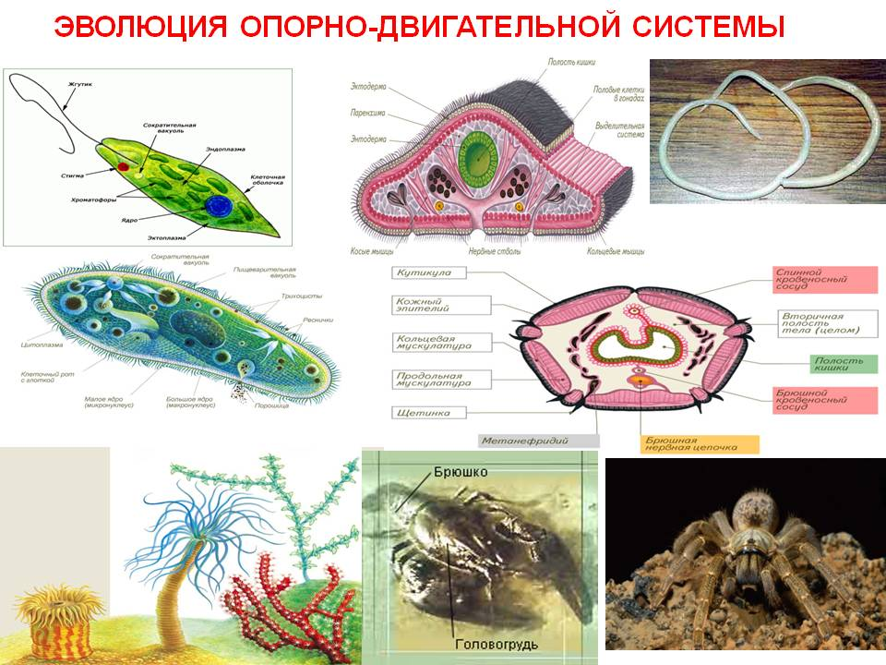
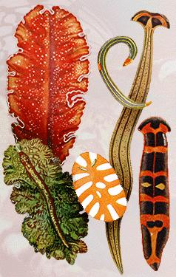
Плоскі черви
Зовні тіло плоских червів укрито епітелієм. Епітелій вільноживучих форм, має війки, з допомогою яких тварина пересувається. У паразитичних форм війки редукуються, а епітелій утворює щільний зовнішній покрив, здатний протистояти травним ферментам та імунним атакам організму хазяїна.

Slide 6
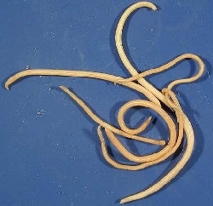
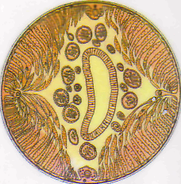
Круглі черви
Епітеліально-м'язовий мішок утворений кутикулою, гіподермою і мускулатурою. Кутикула обмежує ріст, тому відбувається линяння.
Всередині шкірно-м'язового мішка розташована первинна порожнина тіла, заповнена рідиною. Особливість цієї порожнини полягає в тому, що вона не вистелена епітелієм. У ній розташовуються внутрішні органи нематод. Крім того, у порожнині під великим тиском знаходиться рідина, що створює опору для соматичної мускулатури (гідроскелет).

Slide 7
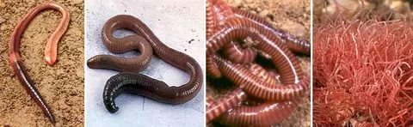
Кільчасті черви
Зовні тіло укрито кутикулою (шаром щільної речовини, що утворює епітелій). Під нею розташований одношаровий епітелій. У більшості видів на поверхні тіла поодиноко або пучками розташовуються щетинки.
Мають багато слизових залоз.

Slide 8
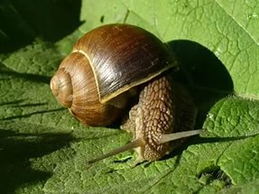
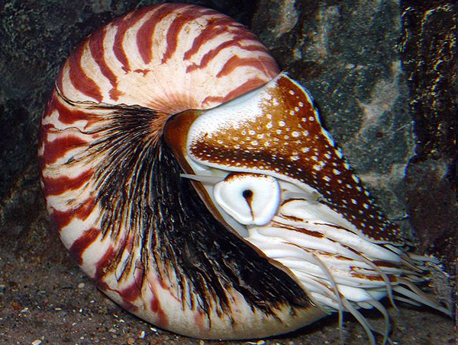
Молюски
Тіло вкрите шкірною складкою - мантією, яка встелена одношаровим війчастим епітелієм із залозистими клітинами. Мають зовнішній скелет - черепашку

Slide 9
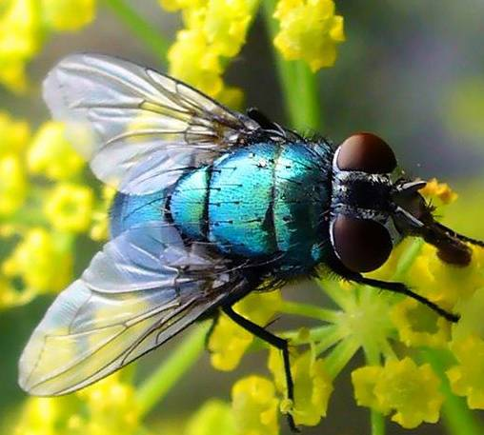
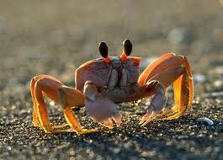
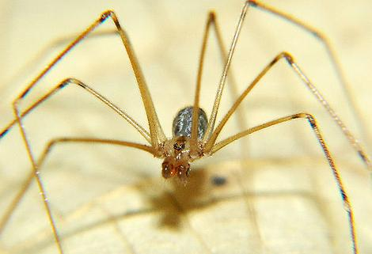
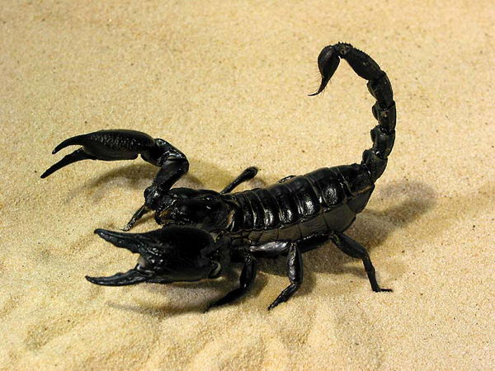
Членистоногі тварини
Одношаровий епітелій у вигляді гіподерми, яка утворює товстий шар хітинізованої кутикули.
У ракоподібних кутикула насичується карбонатом кальцію і перетворюється на панцир.

Slide 10
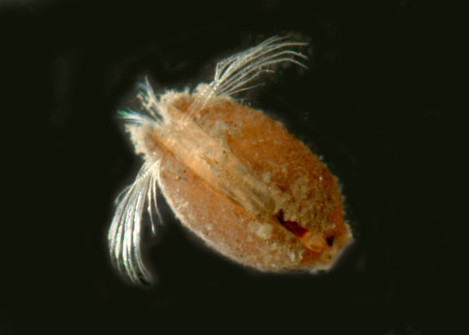
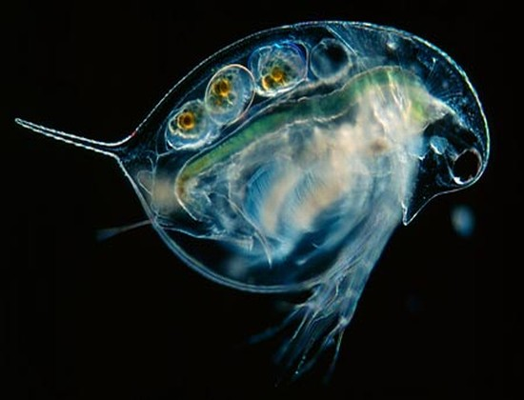
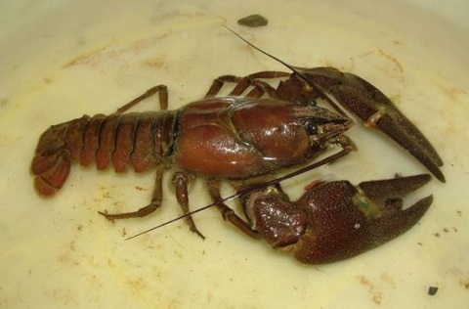
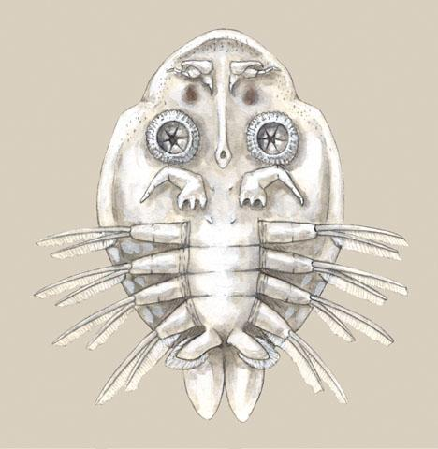
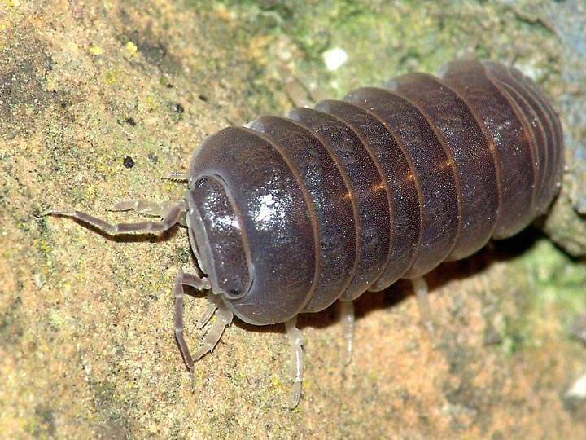
Покрив тіла ракоподібних
Покрив тіла дафнії являє собою хітинізовану кутикулу (хітин – азотовмісний полісахарид). Вона виділяється гіподермою і відзначається міцністю. У деяких кутикула просочується вапном.
Значення: вона не пропускає пари води, що захищає наземні форми від висихання;
служить зовнішнім скелетом. До якого зсередини прикріплюються м’язи, зокрема м’язи кінцівок.
У наземних форм поверх хітинової оболонки є тонкий шар віскоподібної речовини.
Черепашкові раки розмірjv 0,5см, тіло їх вкрите двостулковою черепашкою.
Тіло рака вкрите твердим покривом – панциром- карапаксом.
Коропоїд Мокриця

Slide 11
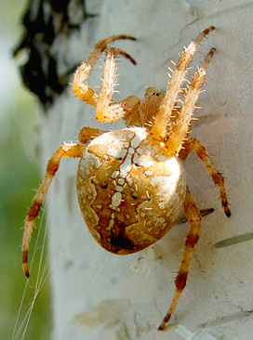
Покрив тіла павуків
У павуків є відносно тонка хітинова кутикула, під якою знаходиться гіподерма і базальна мембрана. Кутикула захищає організм від втрати вологи при випаровуванні, тому павукоподібні заселили сушу. Міцність кутикулі надають білки, інкрустуючи хітин.

Slide 12
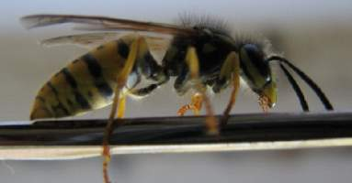
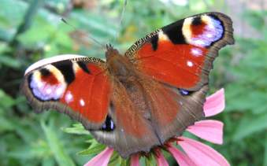
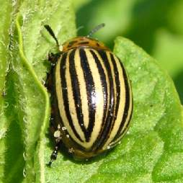
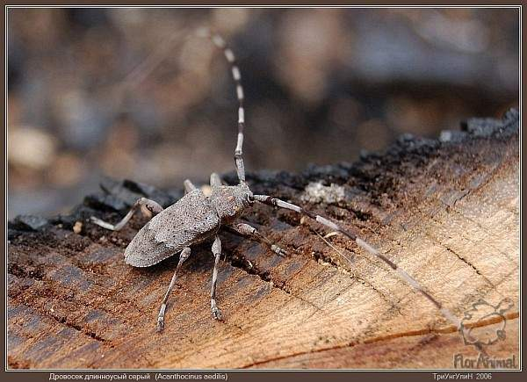
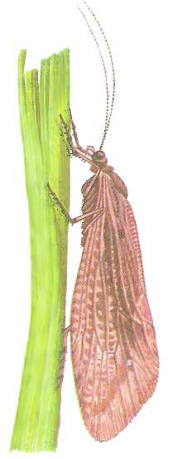
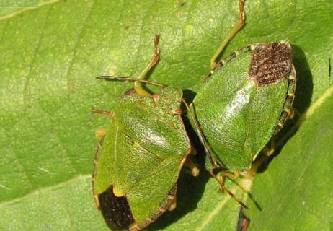
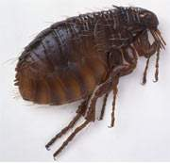
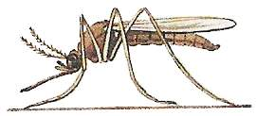
Покрив тіла комах
Зовні тіло комах укрите хітиновою кутикулою. Зовнішній шар кутикули є водонепроникним.
На поверхні кутикули є вирости - волоски, лусочки, щетинки. Волоски можуть виконувати покривні, чутливі або захисні (отруйні волоски) функції. За рахунок переломлення світла в шарах хітину або в лусочках, розташованих на крилах у комах, може виникати так зване фізичне забарвлення.
Хімічне забарвлення (за рахунок пігментів у кутикулі, жировому тілі або гемолімфі) також спостерігається досить часто.

Slide 13
Покриви тіла хребетних
У хордових еволюція шкірних покривів йшла в напрямку заміни одношарового епітелію багатошаровим, зокрема, у формуванні двох шарів і в розвитку власне шкіри.
Шкіра хордових складається з поверхневого шару ектодермального походження, або епідермісу, іноді званого кутикулою, і нижнього шару мезодермального походження - власне шкіри , або дерми.
У тунікат (асцидій, піросів та інших морських тварин) наружний покрив має драглисту або хрящову оболонку, що є продуктом ектодерми і пронизану клітинами і судинами.
Покрови ланцетника мають двошарову будову. Перший шар представлений циліндричним одношаровим епітелієм ектодермального походження, другий - драглистою сполучною тканиною, яка виконує роль коріуму.

Slide 14
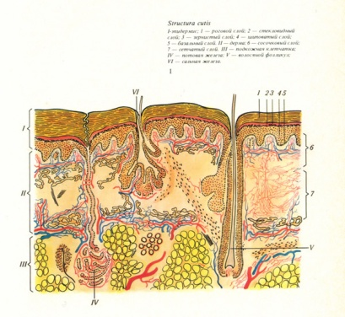
Будова шкірного покриву
Систему органів шкірного покриву хребетних тварин складають епідерміс (поверхневий шар), власне шкіра (дерма), підшкірна жирова клітковина і похідні шкірного покриву.

Slide 15
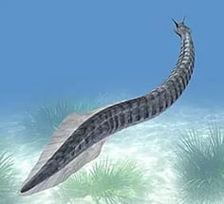
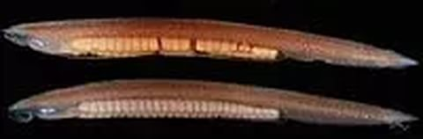
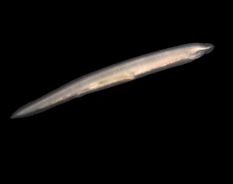
Шкіра у ланцетники
Шкіра з двох шарів: зовнішнього - одношаровий епідерміс і внутрішнього - сполучнотканинний коріум. Багато одноклітинних слизових залоз.

Slide 16
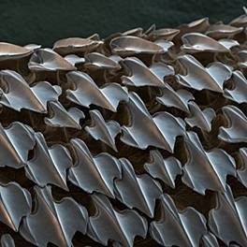
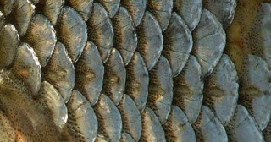
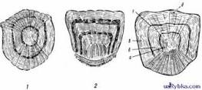
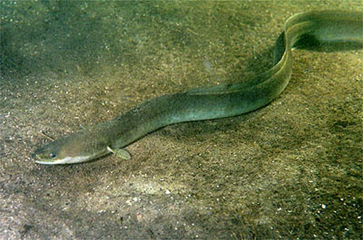

Покрив тіла риби
Шкіра з багатошарового епітелію і дерми. Вкрита лускою і містить багато одноклітинних слизових залох. Покриви тіла хрящових риб представлені гладенькою шкірою, вкритою примітивними лусочками (плакоїдна луска).

Slide 17




Шкіра земноводних
У земноводних шкіра виконує не лише функцію захисту, а й додаткового органу дихання. Але для цього необхідна волога , тому в шкірі цих тварин багато залоз, які продукують слиз і зволожують її.
Шкіра земноводних містить також отруйні залози, які виконують захисну функцію.

Slide 18



Покрив тіла плазунів
Покриви тіла плазунів: шкіра вкрита роговими лусками або щитками. У багатьох представників розвинений зовнішній (шкірний) скелет, утворений кістковими лусками. Шкірних залоз немає або їх небагато.
У черепах розвивається зовнішній скелет - панцир.

Slide 19


Покрив тіла птахів
Шкіра суха тонка з багатошарового епітелію і дерми. Шкірні залози відсутні (крім куприкової). Є похідні епідермісу - пір'я, рогові чохли (утворюють дзьоб, кігті, рогові щитки (вкривають нижню частину ніг).

Slide 20




Покрив тіла ссавців
У ссавців розвинулися похідні шкіри (поверхневий каратин, волосся, копита і роги), які виконують важливі функції в житті організмів. Велике значення в терморегуляції мають шкірні потові залози.

Slide 21





Функції шкіри
Основні функції шкіри:
1. Бар'єрна функція.
2. Захисна функція.
3. Механічний захист тіла.
4. Терморегуляція.
5. Функція газообміну.
6. Рецепторна функція.

Slide 22


Бар’єрна функція шкіри
Шкіра є зовнішнім покривом і бар'єром між організмом і навколишнім середовищем. Шкіра і мускули покривають тіло тварини з поверхні, надають йому форму і утримують всі внутрішні органи.

Slide 23



Захисна функція шкіри
Шкіра захищає організм від шкідливих дій навколишнього середовища: механічних, хімічних і біологічних, від радіаційного впливу.
Її пігменти затримують шкідливе для клітин випромінювання Сонця. Інфрачервоні промені майже повністю затримуються роговим шаром епідермісу; ультрафіолетові - частково. Шкіра захищає організм від проникнення хімічних речовин, в тому числі і агресивних.

Slide 24



Механічний захист тіла
Шкіра виконує також і функцію механічного захисту тіла. Для цього вона може бути укріплена кістковою тканиною ( у риб у вигляді кісткової луски) або хітином (у комах); може бути вкрита слизом (як у земноводних) або шерстю, пір'ям, роговою лускою (у плазунів); може мати пристосування для захисту від поранень та зниження проникності .

Slide 25



Терморегуляція
Однією з важливих функцій шкіри є підтримання температури тіла, захист організму від переохолодження і перегрівання. В процесі життєдіяльності тваринного організму виробляється теплова енергія.
При цьому організм теплокровних тварин підтримує постійну температуру тіла, необхідну для нормального функціонування внутрішніх органів, незалежно від коливань температури зовнішнього середовища.

Slide 26




Регуляція тепловіддачі
Птахи і ссавці можуть змінювати ступінь ізоляції шкіри завдяки підніманню пір'я чи здиблюванню волосся (у людини це виявляється як утворення "гусячої шкіри") або змінюючи щільність хутра в залежності від пори року.

Slide 27

Видільна (секреторна) функція
У шкірі розташовано багато залоз різного призначення (слизові, жирові, пахучі, потові та інші). Сальні залози поширені майже по всьому шкірному покриву ссавців. Вивідні протоки сальних залоз відкриваються у воронку волосини. Клітини сальних залоз утворюють жирний секрет, який змащує поверхню шкіри і волосся, сприяючи збереженню їх еластичності, оберігає шкіру від проникнення мікробів та грибків.

Slide 28





Потові залози шкіри
Потові залози розташовані в глибокій зоні дерми. З потом виділяються продукти розпаду, але основна функція потових залоз - терморегуляційна. Потові залози добре розвинені у приматів і копитних; відносно слабко розвинені у собачих, кішок, зайцеподібних і гризунів та відсутні у китоподібних і лінивців.

Slide 29


Пахучі залози
Пахучі залози являють собою видозмінені потові або, рідше, сальні залози, а іноді об'єднання тих і інших. Наприклад, анальні залози багатьох хижаків. Пахучий секрет цих залоз служить насамперед для мічення території та для видового впізнання, рідше - для самозахисту (скунси).

Slide 30



Молочні залози
Молочні залози - це видозмінені потові залози, які розвиваються у самок всіх ссавців. Це спеціалізовані залози шкірного покриву, пов'язані з вигодовуванням нащадків молоком.

Slide 31


Функція газообміну шкіри
Шкіра бере участь у диханні (поглинає кисень і виділяє вуглекислий газ). Шкірне дихання посилюється при підвищенні температури навколишнього середовища, під час фізичних навантажень, при травленні, збільшенні атмосферного тиску та при запальних процесах в шкірі. Шкірне дихання тісно пов'язане з роботою потових залоз, багатих кровоносними судинами і нервовими закінченнями.

Slide 32


Рецепторна функція шкіри
Шкіра містить велику кількість рецепторів, що сприймають різні подразнення із зовнішнього середовища. Тут же розміщені дотикові, температурні та больові рецептори, а в риб ще й смакові.

Slide 33



Висновки
У членистоногих поверхневий шар епітелію перетворюється в хітинізовані кутикулу, яка розвивається в панцир у ракоподібних.
У молюсків поверхневий шар епітелію розвивається в черепашку, що містить вапно.
У тварин окремих груп (кільчасті черви, членистоногі та молюски) в епідермісі локалізовані одно- або багатоклітинні залози (слинні, павутинні, отруйні та інші).

Slide 34

Висновки
Різноманітність середовища, в якому живуть тварини, позначається на формуванні та будові шкірного покриву і його похідних. Систему органів шкірного покриву хребетних тварин складають епідерміс, власне шкіра, підшкірна жирова клітковина і похідні шкірного покриву (волосся, пір'я, роги, кігті, копита, нігті, шкірні перетинки на кінцівках та дзьоб). З шкірного покриву розвиваються залози і зуби.

Slide 35

Дякую за увагу!

